Slide 1

ПТИЦЫ,
ЗИМУЮЩИЕ В ВОРОНЕЖСКОй ОБЛАСТИ.

Slide 2

Птицы Воронежской области делятся на перелетных и зимующих. К зимующим видам относятся: оседло-живущие, полуоседлые и кочующие.
К зимующим относятся те виды птиц, для которых сезонные изменения в природе не влияют на доступность корма. Большинство таких птиц живут в тропическом и субтропическом поясе Земли. В Воронежской области таких птиц немного. На холодный сезон года с нами остаются птицы, являющиеся зерноядными, хищными, или имеющие смешанное питание.

Slide 3
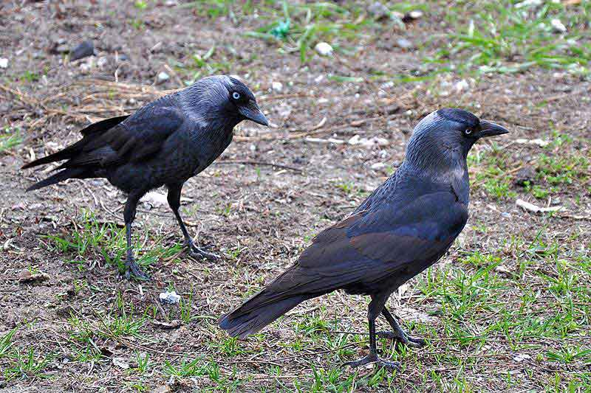
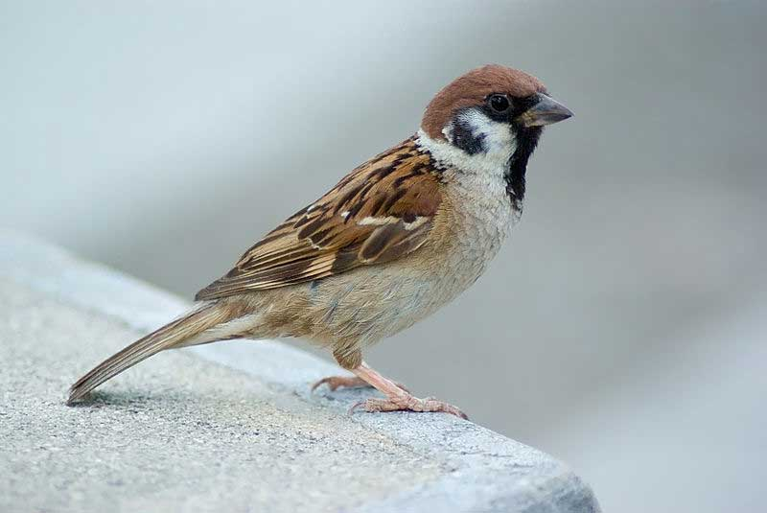
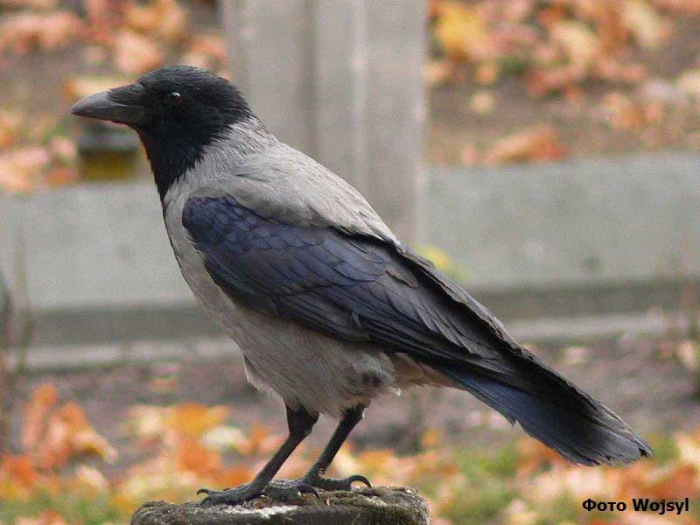
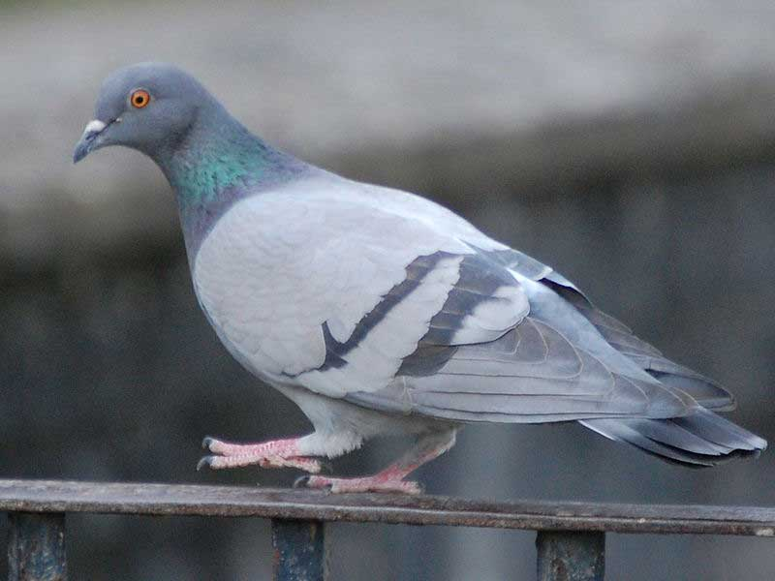
К оседлым видам относятся, например, птицы-синантропы, т. е. те, которые обитают рядом с человеком и зависят от него: домовой воробей, ворона, галка, сизый голубь и другие.

Slide 4
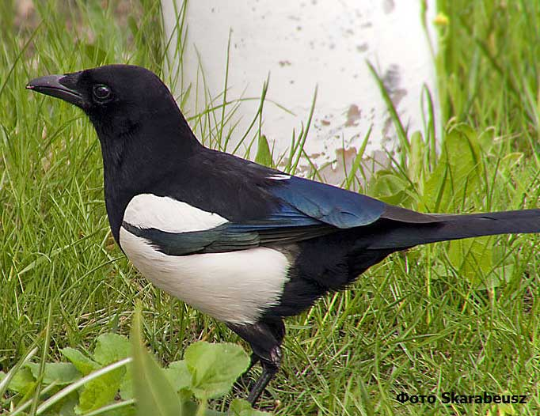
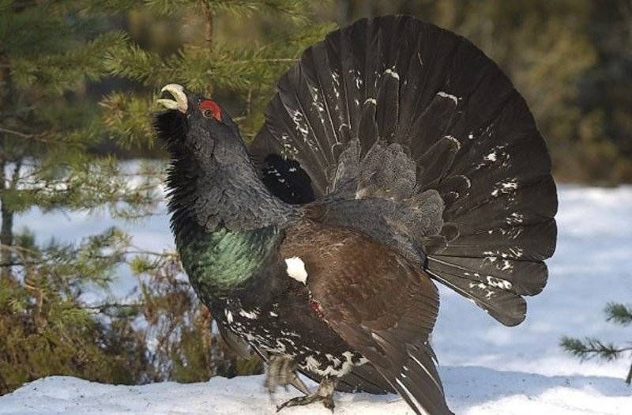
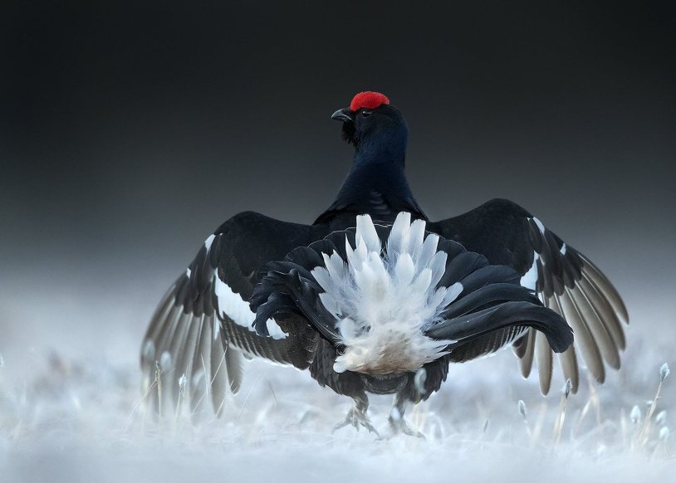
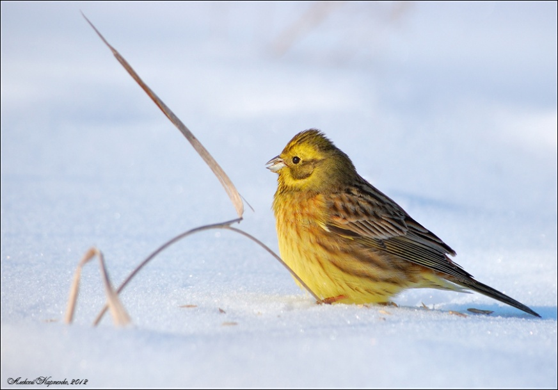
Часть птиц, которых называют полуоседлыми, могут перемещаться на небольшие расстояния от места своего обитания. Это сорока, глухарь, тетерев, овсянка и другие.

Slide 5
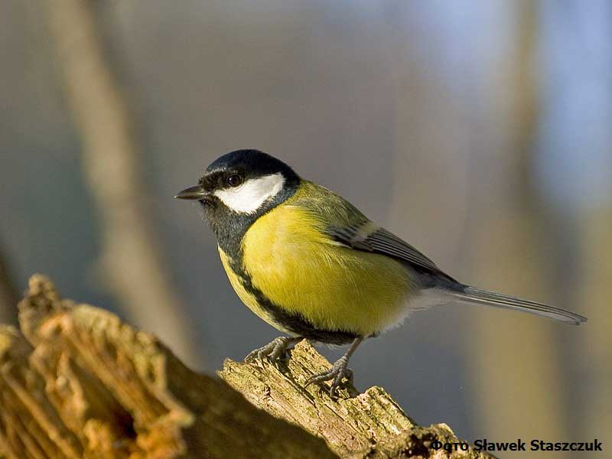
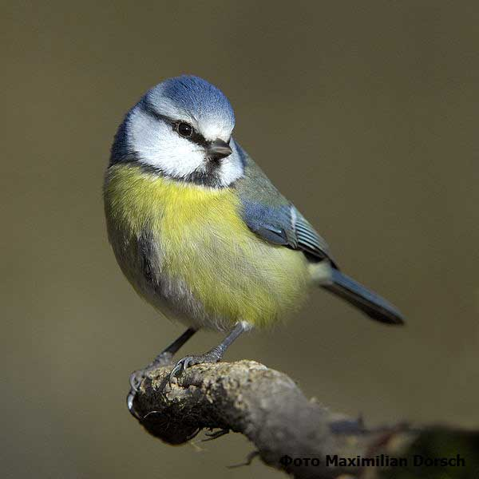
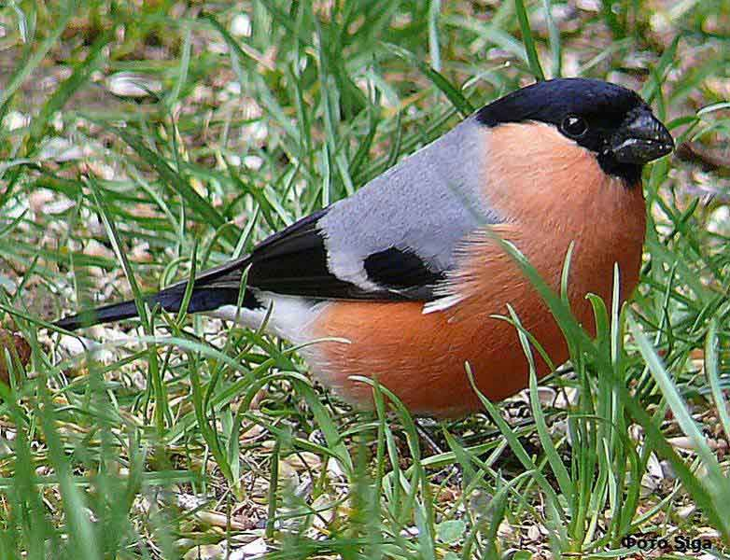
Кочующие птицы, вне сезона размножения постоянно перелетают в поисках пищи с места на место. Это синицы, сойки, поползни, снегири, свиристели, чижи и другие.

Slide 6
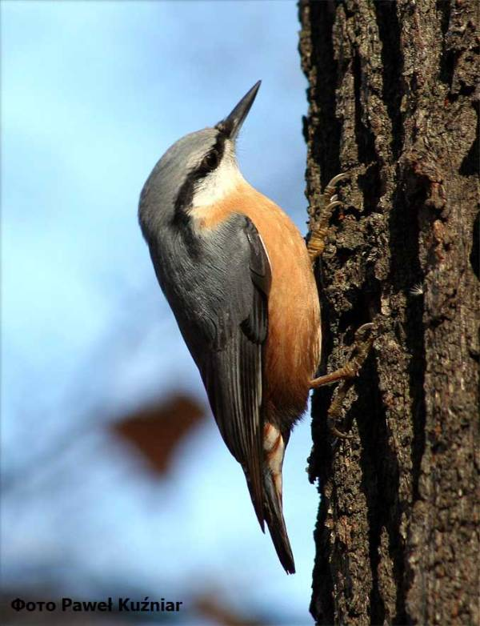
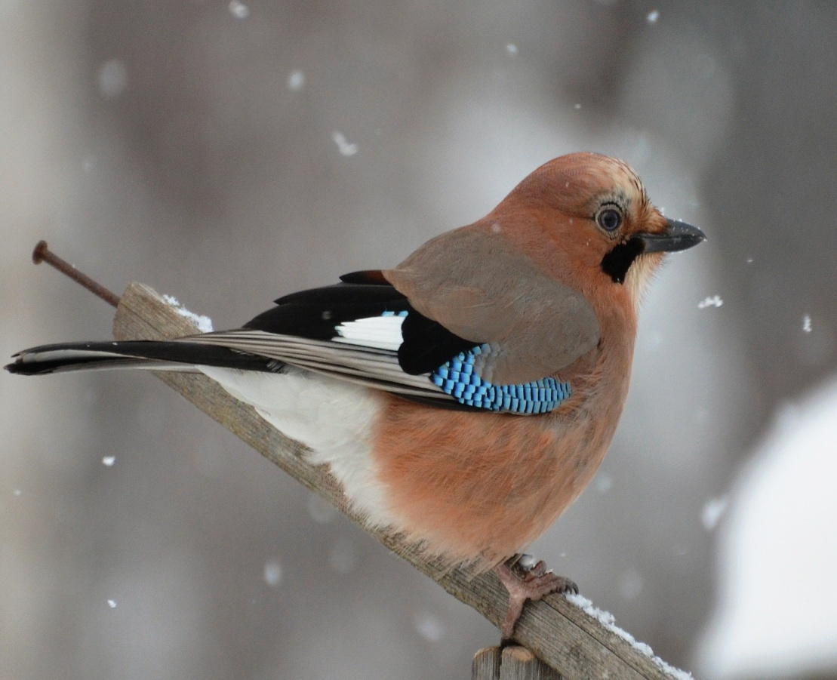
Кочующие птицы сойки, поползни.

Slide 7
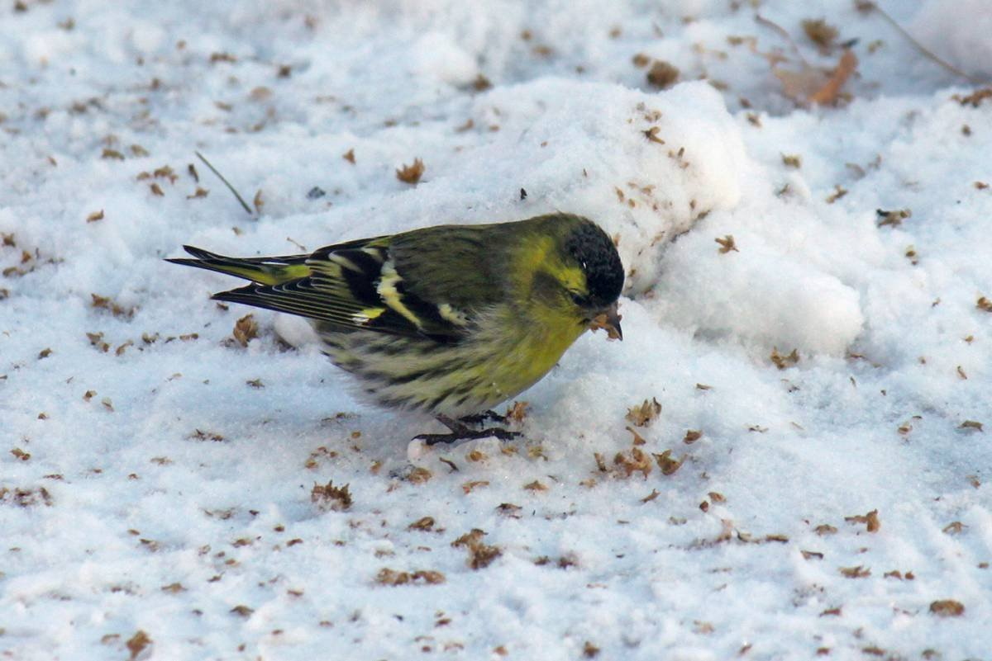
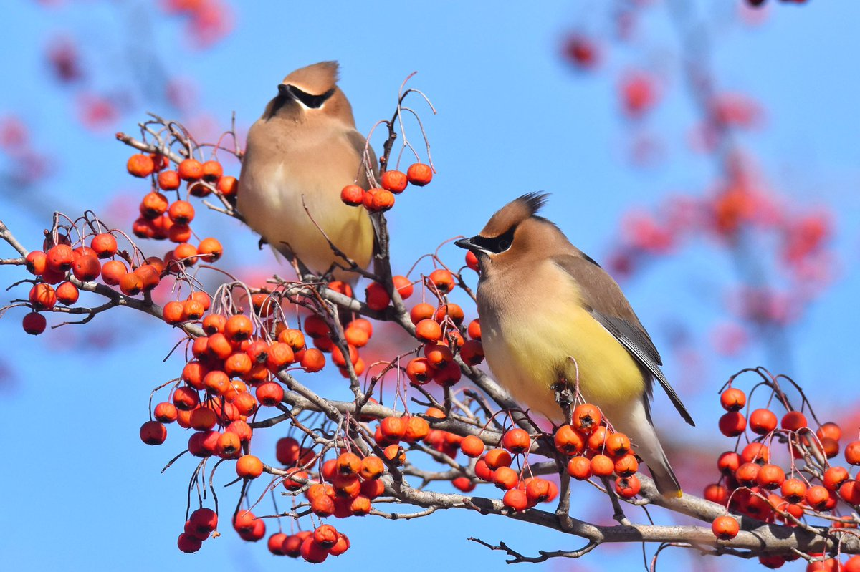
Кочующие птицы свиристели, чижи.

Slide 8
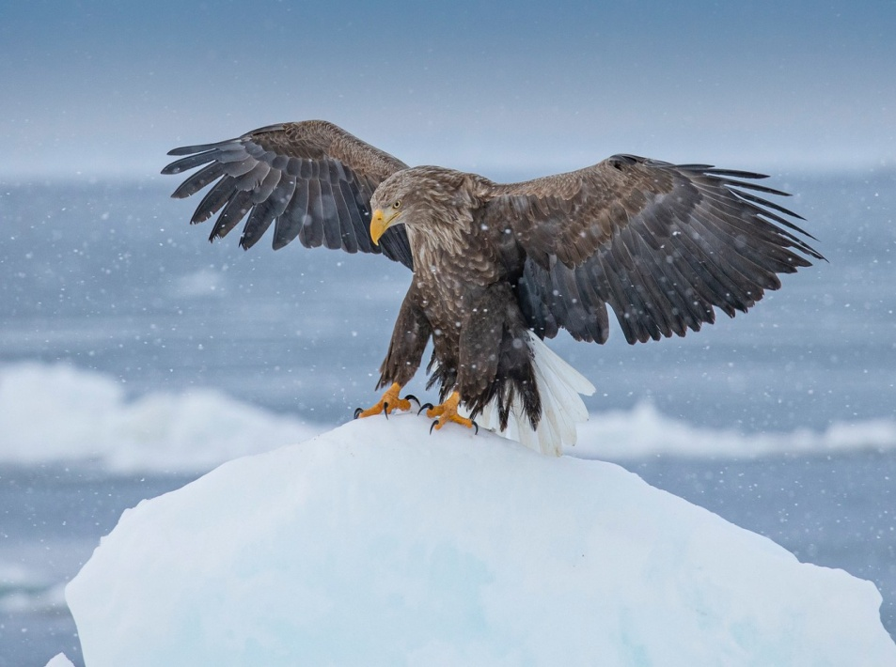
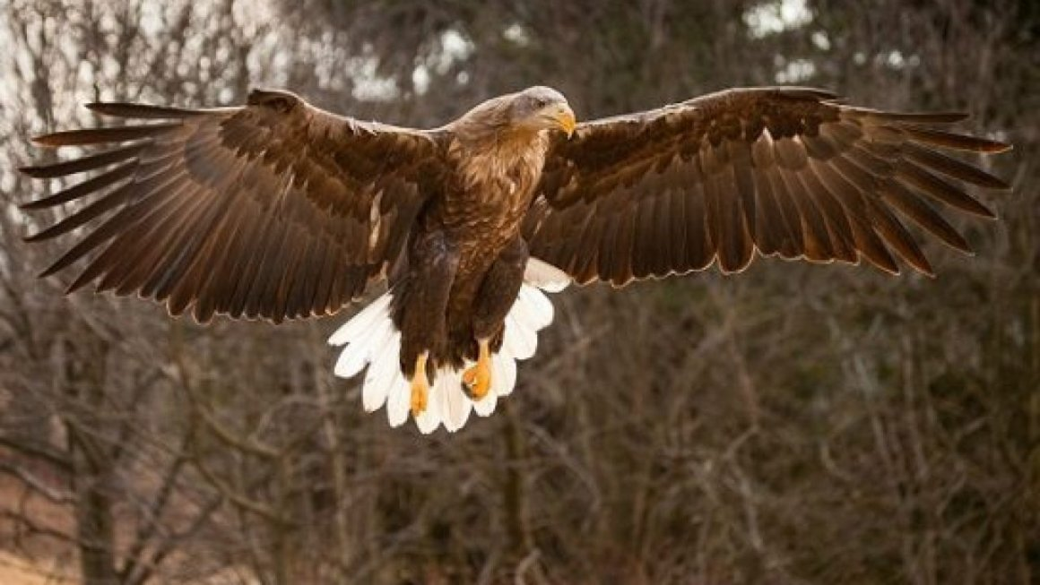
.
Кочуют и редкие в наше время крупные орлы: беркут, орлан-белохвост.

Slide 9


Slide 10


Slide 11


Slide 12
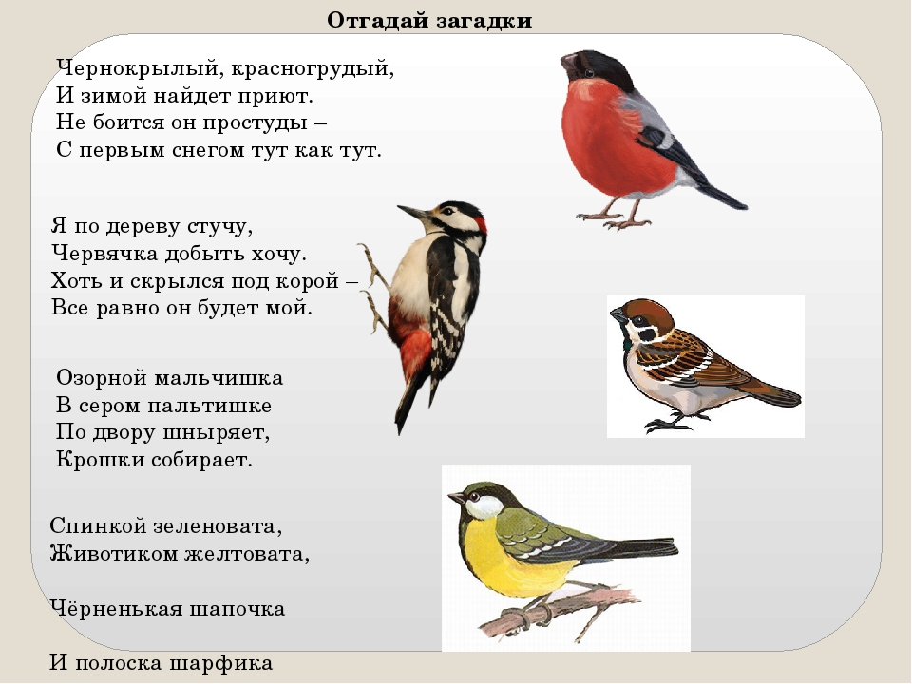

Slide 13


